Slide 1
§1.4 条件概率
在解决许多概率问题时，往往需要在有某些附加信息(条件)下求事件的概率.
如在事件B发生的条件下求事件A发生的概率，将此概率记作P(A|B).
一般地 P(A|B) ≠ P(A)

Slide 2

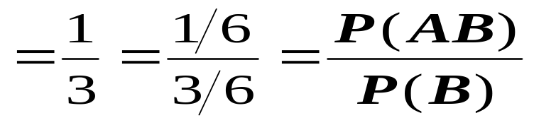
§1.4 条件概率
例如，掷一颗均匀骰子，A={掷出2点}，
B={掷出偶数点}，
P(A )=1/6，
P(A|B)=？
掷骰子
已知事件B发生，此时试验所有可能结果构成的集合就是B，
B中共有3个元素,它们的出现是等可能的,其中只有1个在集A中.
于是
P(A|B)= 1/3.
容易看到
P(A|B)

Slide 3
§1.4 条件概率
问题的提出：
1) 10个人摸彩，有3张中彩.
问：第1个人中彩的概率为多少？
第2个人中彩的概率为多少？
2) 10个人摸彩，有3张中彩.
问：已知第l个人摸中，
第2个人中彩的概率为多少？

Slide 4
§1.4 条件概率
A:第一个人中奖，B:第二个人中奖
1) P(A)=3/10
B=Ω∩B= (A+ )∩B
P(B)=(3/10)*(2/9)+(7/10)*(3/9)=3/10
2)P(B|A)=2/9
P(AB)=(3/10)*(2/9)=2/30
P(B|A)=(2/30)/(3/10)=P(AB)/P(A)

Slide 5
§1.4 条件概率
计算P(A|B)时，这个前提条件未变，只是加上“事件B已发生”这个新的条件.
这好象给了我们一个“情报”，使我们得以在某个缩小了的范围内来考虑问题.

Slide 6
1.4.1 条件概率的定义
定义1.4.1
对于事件A、B，若 P(B)>0，则称
P(A|B) = P(AB) / P(B)
为在 B 出现的条件下，A 出现的条件概率.

Slide 7




说明：
若事件B已发生,则为使A也发生,试验结果必须是既在B 中又在A中的样本点,即此点必属于AB.由于我们已经知道B已发生,故B变成了新的样本空间 , 于是有P(A|B) = P(AB) / P(B) 。

Slide 8
条件概率 P(A|B) 的计算
1) 缩减样本空间： 将 Ω 缩减为Ω_{B}=B.
2) 用定义： P(A|B) = P(AB) / P(B).

Slide 9

例1.4.1
10个产品中有7个正品、3个次品，从中
不放回地抽取两个， 已知第一个取到次
品，求第二个又取到次品的概率.
在缩减样本空
间中A所含样
本点个数
解：设 A = {第一个取到次品}，
B = {第二个取到次品}，
P(B|A) = P(AB) / P(A) = (1/15) / (3/10) = 2/9
B发生后的缩减
样本空间所含样
本点总数

Slide 10


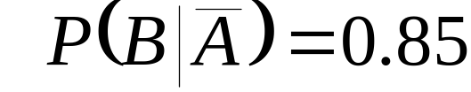
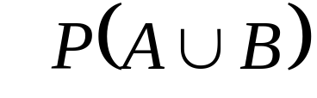
例1.4.2 为了防止意外,矿井内同时装有A 与B两种报警设备, 已知设备 A 单独使用时有效的概率为0.92, 设备 B 单独使用时有效的概率为0.93, 在设备 A 失效的条件下, 设备B 有效的概率为 0.85, 求发生意外时至少有一个报警设备有效的概率.
解
设事件 A, B 分别表示设备A, B 有效
已知
求

Slide 11
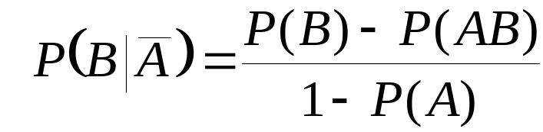
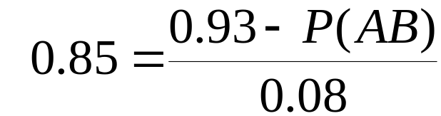

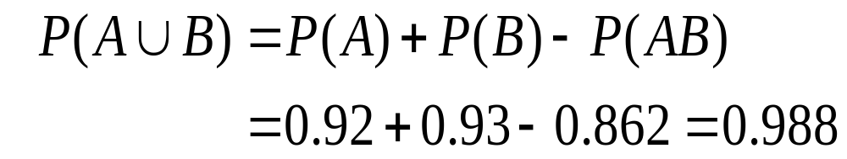
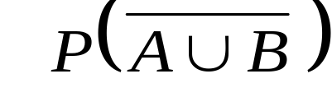
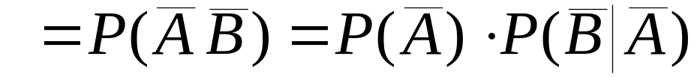
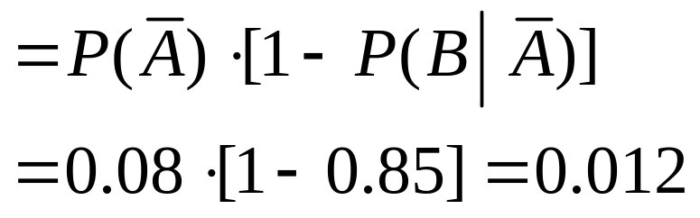
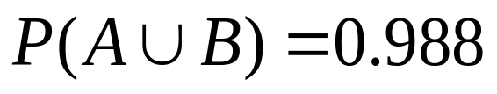
解
由
即
故
解法二

Slide 12
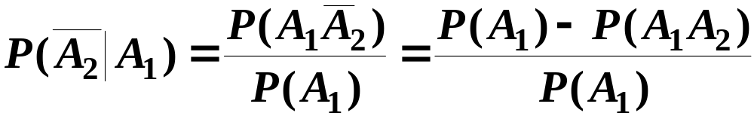
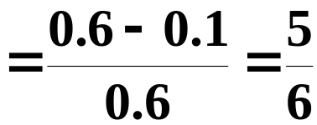

例 某人外出旅游两天, 需知道两天的天气情况, 据预报, 第一天下雨的概率为 0.6,第二天下雨的概率为0.3, 两天都下雨的概率为0.1. 求 第一天下雨时, 第二天不下雨的概率.
解: 设A₁与A₂ 分别表示第一与第二天下雨

Slide 13
条件概率是概率
条件概率 P(A|B)满足概率的三条公理.
由此得：
P(A∪B|C) = P(A|C) + P(B|C) − P(AB|C)；
若 A 与 B 互不相容，则
P(A∪B|C) = P(A|C) + P(B|C) ；
P( |B) = 1− P(A|B).

Slide 14
注 意 点
P(Ω|B) = 1 ; P(B|Ω) ≠1 ;
P(A|Ω) = P(A) ; P(A|A) = 1.

Slide 15
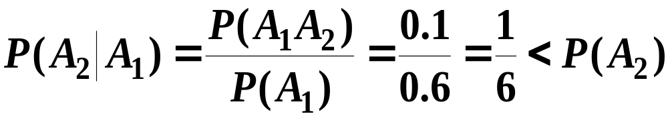

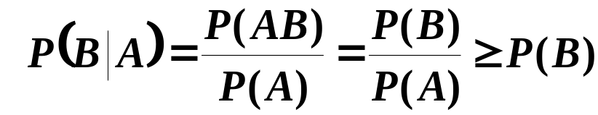
一般地
条件概率与无条件概率
之间的大小无确定关系
上例中
若

Slide 16
课堂练习
(1) 设P(B)＞0，且A⊂B，则下列必然成立的是( )
① P(A)<P(A|B) ② P(A)≤P(A|B)
③ P(A)>P(A|B) ④ P(A)≥P(A|B)
(2) P(A)=0.6, P(A∪B)=0.84, P(Ω−B|A)=0.4,
则 P(B)=( ).

Slide 17
条件概率的三大公式
乘法公式;
全概率公式；
贝叶斯公式.

Slide 18
1.4.2 乘法公式
性质1.4.2
(1) 若 P(B)>0，则 P(AB) = P(B)P(A|B)；
若 P(A)>0，则 P(AB) = P(A)P(B|A).
(2) 若 P(A₁A₂ ······A_{n−1})>0，则
P(A₁A₂ ······A_{n})
= P(A₁)P(A₂|A₁) ······ P(A_{n}|A₁A₂ ······A_{n−1})

Slide 19
例 甲、乙两厂共同生产1000个零件，其中300件是乙厂生产的.而在这300个零件中，有189个是标准件，现从这1000个零件中任取一个，问这个零件是乙厂生产的标准件的概率是多少？
设B={零件是乙厂生产},
A={是标准件}
300个
乙厂生产
甲、乙共生产
1000 个
300个
乙厂生产
189个是
标准件
所求为P(AB).

Slide 20
设B={零件是乙厂生产}
300个
乙厂生产
甲、乙共生产
1000 个
A={是标准件}
189个是
标准件
所求为P(AB) .
若改为“发现它是
乙厂生产的,问它
是标准件的概率
是多少?”
B发生,
在P(AB)中作为结果;
在P(A|B)中作为条件.
求的是 P(A|B) .

Slide 21
乘法公式的应用
乘法公式主要用于求几个事件同时发生的概率.
一批零件共有100个，其中10个不合格品。从中一个一个不返回取出，求第三次才取出不合格品的概率.
解：记 A_{i}=“第i 次取出的是不合格品”
B_{i}=“第i 次取出的是合格品”, 目的求 P(B₁B₂A₃)
用乘法公式
P(B₁B₂A₃)=P(B₁)P(B₂|B₁) P(A₃|B₁B₂) =

Slide 22
乘法公式应用举例
（波里亚罐子模型）
b个白球, r个红球
一个罐子中包含b个白球和r个红球. 随机地抽取一个球，观看颜色后放回罐中，并且再加进 c 个与所抽出的球具有相同颜色的球. 这种手续进行四次 ，试求第一、二次取到白球且第三、四次取到红球的概率.

Slide 23
随机取一个球，观看颜色后放回罐中，并且再加进c个与所抽出的球具有相同颜色的球.
b个白球, r个红球
解 设 W_{i}={第i次取出是白球}, i=1,2,3,4
R_{j}={第j次取出是红球}， j=1,2,3,4
于是W₁W₂R₃R₄表示事件“连续取四个球，第一、第二个是白球，第三、四个是红球. ”

Slide 24
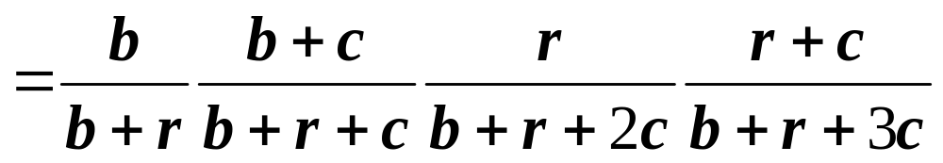
用乘法公式容易求出
P(W₁W₂R₃R₄)
=P(W₁)P(W₂|W₁)P(R₃|W₁W₂)P(R₄|W₁W₂R₃)
当 c > 0 时，由于每次取出球后会增加下一次也取到同色球的概率. 这是一个传染病模型. 每次发现一个传染病患者，都会增加再传染的概率.

Slide 25
波利亚罐子模型续
b个白球,r个红球
罐中有 b 个白球、r 个红球，每次从中任取一个，取出后将球放回，再加入c 个同色球和 d 个异色球.
(1) 当 c = −1, d = 0 时，为不返回抽样.
(2) 当 c = 0, d = 0 时，为返回抽样.
(3) 当 c > 0, d = 0 时，为传染病模型.
(4) 当 c = 0, d > 0 时，为安全模型.

Slide 26


一场精彩的足球赛将要举行, 5个
球迷好不容易才搞到一张入场券.大家都想去,只好用抽签的方法来解决.
入场
券
5张同样的卡片,只有一张上写有“入场券”,其余的什么也没写. 将它们放在一起,洗匀,让5个人依次抽取.
“先抽的人当然要比后抽的人抽到的机会大. ”
后抽比先抽的确实吃亏吗？

Slide 27

“大家不必争先恐后，你们一个一个
按次序来，谁抽到‘入场券’的机会都
一样大.”
到底谁说的对呢？让我们用概率论的知识来计算一下,每个人抽到“入场券”的概率到底有多大?
“先抽的人当然要比后抽的人抽到的机会大。”

Slide 28


我们用A_{i}表示“第i个人抽到入场券”
i＝1,2,3,4,5.
则 表示“第i个人未抽到入场券”
显然，P(A₁)=1/5，P( )＝4/5
也就是说，
第1个人抽到入场券的概率是1/5.

Slide 29
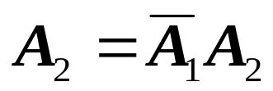
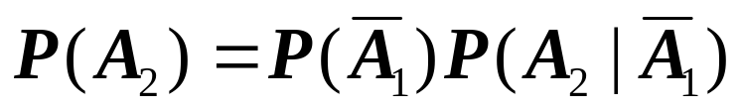
由于
因为若第2个人抽到
了入场券，第1个人
肯定没抽到.
由乘法公式
也就是要想第2个人抽到入场券，必须第1个人未抽到，
计算得：
P(A₂)= (4/5)(1/4)= 1/5

Slide 30
同理，第3个人要抽到“入场券”，必须第1、第2个人都没有抽到.因此
＝(4/5)(3/4)(1/3)=1/5
继续做下去就会发现, 每个人抽到“入场券” 的概率都是1/5.
这就是有关抽签顺序问题的正确解答.
学了全概率
公式我们再
来研究抽签
也就是说，
抽签不必争先恐后.

Slide 31
1.4.3 全概率公式
引例 有三个箱子,分别编号为1,2,3.1号箱装有1个红球4个白球,2号箱装有2红3白球,3号箱装有3红球.某人从三箱中任取一箱,从中任意摸出一球,求取得红球的概率.
解 记 A_{i}={球取自i号箱},
i=1,2,3;
B ={取得红球}
1
2
3
其中 A₁、A₂、A₃两两互斥
B发生总是伴随着A₁，A₂，A₃ 之一同时发生，

Slide 32
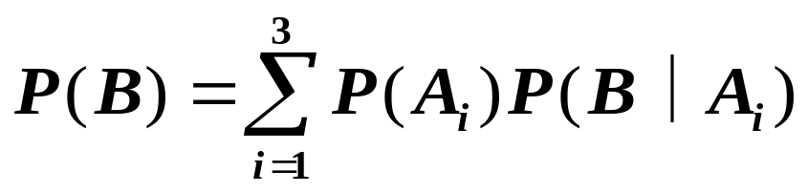
即 B= A₁B+A₂B+A₃B，
且 A₁B、A₂B、A₃B 两两互斥
运用加法公式得到
P(B)=P( A₁B)+P(A₂B)+P(A₃B)
对求和中的每
一项运用乘法
公式得
代入数据计算得：P(B)=8/15
将此例中所用的方法推广到一般的情形，就得到在概率计算中常用的全概率公式.

Slide 33
1.4.3 全概率公式
性质1.4.3
若事件B₁, B₂ , ······, B_{n}是样本空间Ω的一组分割，且 P(B_{i})>0，则

Slide 34

B_{n}
B₁
A
AB_{n}
AB₁
AB₂
B₂

Slide 35
我们还可以从另一个角度去理解
全概率公式.
某一事件A的发生有各种可能的原因 ，如果A是由原因B_{i} (i=1,2,…,n) 所引起，则A发生的概率是
P(AB_{i})=P(B_{i})P(A |B_{i})
每一原因都可能导致A发生，故A发生的概率是各原因引起A发生概率的总和，即全概率公式.

Slide 36
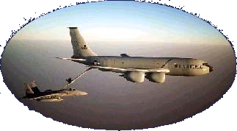
例 甲、乙、丙三人同时对飞机进行射击, 三人击中的概率分别为0.4、0.5、0.7. 飞 机被一人击中而击落的概率为0.2,被两人击中而击落的概率为0.6, 若三人都击中, 飞机必定被击落, 求飞机被击落的概率.
设A={飞机被击落}
B_{i}={飞机被i人击中}, i=1,2,3
解
则 A=B₁A+B₂A+B₃A
由全概率公式
依题意，
P(A|B₁)=0.2, P(A|B₂)=0.6,
P(A|B₃)=1
P(A)=P(B₁)P(A |B₁)+ P(B₂)P(A|B₂)
+ P(B₃)P(A |B₃)

Slide 37
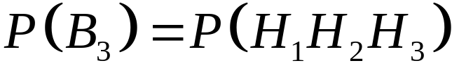
为求P(B_{i} ) ,
设 H_{i}={飞机被第i人击中}, i=1,2,3
可求得
将数据代入计算得
P(B₁)=0.36;P(B₂)=0.41;P(B₃)=0.14.

Slide 38
于是
P(A)=P(B₁)P(A |B₁)+ P(B₂)P(A|B₂)+P(B₃)P(A|B₃)
=0.36×0.2+0.41 ×0.6+0.14 ×1
=0.458
即飞机被击落的概率为0.458.

Slide 39
例 人们为了了解一支股票未来一定时期内价格的变化，往往会去分析影响股票的基本因素，比如利率的变化.现在假设人们经分析估计利率下调的概率为60%,利率不变的概率为40%.根据经验,人们
估计，在利率下调的情况下，该支股票价格上涨的概率为80%，而在利率不变的情况下，其价格上涨的概率为40%，求该支股票将上涨的概率.
解: 记为事件A“利率下调”，那么即为“利率不变” ，
记为事件B“股票价格上涨”.据题设知

Slide 40
于是
=60%80%+40%40%=64%

Slide 41
注意点(1)
全概率公式用于求复杂事件的概率.
使用全概率公式关键在于寻找另一组事件
来“分割”样本空间.
全概率公式最简单的形式：

Slide 42
注意点(2)
若事件B₁, B₂ , ······, B_{n}是互不相容的，且 P(B_{i})>0，
则由 可得

Slide 43
例1.4.2
设10 件产品中有 3 件不合格品，从中
不放回地取两次，每次一件，求取出
的第二件为不合格品的概率。
解： 设 A = “第一次取得不合格品”，
B = “第二次取得不合格品”.
由全概率公式得：
= (3/10)×(2/9)+(7/10)×(3/9)
= 3/10

Slide 44
摸 彩 模 型
n 张彩票中有一张中奖，从中不返回地摸
取，记 A_{i}为“第 i 次摸到中奖券” ，则
(1) P(A₁) =1/n .
(2) 可用全概率公式计算得 P(A₂)=1/n .
(3) 可用归纳法计算得
P(A_{i})=1/n , i=1, 2, ……, n.

Slide 45
摸 彩 模 型 (续)
n 张彩票中有 k 张中奖，从中不返回地摸取，
记 A_{i} 为“第 i 次摸到奖券” ，则
P(A_{i}) = k/n , i=1, 2, ……, n
结论：不论先后，中彩机会是一样的.

Slide 46
波利亚罐子模型(续)
记 p_{k}(b, r) 为“口袋中有b个白球、r个红球时，第k 次取出白球”的概率，k =1, 2, ……
(1) 当 c=−1, d = 0 时为不返回抽样，所以由摸彩模型
得：p_{k}(b, r) = b/(b+r) ， k =1, 2, ……
(2) 当 c=0, d = 0 时为返回抽样，所以
p_{k}(b, r) = b/(b+r) ， k =1, 2, ……
(3) 当 c > 0, d = 0 时，为传染病模型。此时
p_{k}(b, r) = b/(b+r) ， k =1, 2, ……

Slide 47
思 考 题
口袋中有a只白球、b只黑球。在下列情况下，
求第k次取出的是白球的概率：
(1) 从中一只一只返回取球；
(2) 从中一只一只不返回取球；
(3) 从中一只一只返回取球，且
返回的同时再加入一只同色球.

Slide 48
全概率公式的例题
甲口袋有a只白球、b只黑球；乙口袋有n只白球、
m只黑球. 从甲口袋任取一球放入乙口袋，然后
从乙口袋中任取一球，求从乙口袋中取出的是白
球的概率.
概率为：

Slide 49
思 考 题
甲口袋有a只白球、b只黑球；乙口袋有n只白 球、m只黑球. 从甲口袋任取两球放入乙口袋，然后从乙口袋中任取一球，求从乙口袋中取出的是白球的概率.
以上是甲、乙两口袋的球数不同，如果两口袋装的黑、白球个数都相同，则情况又如何？

Slide 50
敏感性问题的调查
要调查“敏感性”问题中某种比例 p ；
两个问题： A：生日是否在7月1日前？
B：是否考试作弊？
抛硬币回答A或B.
答题纸上只有：“是” 、“否”.
可用全概率公式分析“敏感性”问题.

Slide 51
例 (敏感性问题的调查) 学生考试作弊会严重影响学风和大学生身心健康发展，但这些都是避着教师进行的，属于不光彩行为，要调查考试作弊同学在全体学生中所占比率P是一件难事，这里关键是要设计一个调查方案，使被调查者愿意作出真实回答又能保守个人秘密，经过多年研究与实践，一些心理学家与统计学家设计了一种调查方案，这个方案的核心是如下两个问题。
问题1：你的生日是否在7月1日之前？
问题2：你是否在考试时作过弊？
被调查者只需回答其中一个问题至于回答哪一个问题由被调查者事先从一个罐中随机抽取一只球，看过颜色后再放回，若抽出白球则回答问题1；若抽出红球则回答问题2，罐中只有白球与红球，且红球的比率π是已知的，即

Slide 52
P(红球)=π ， P(白球)=1-π
被调查者无论回答问题1还是问题2，只需在下面答卷上认可的方框内打勾，然后将答卷放入一只密封的投票箱内.
答案
是 否
上述抽球与答卷都是在一间无人的房间内进行的，任何外人都不知道调查者抽到什么颜色的球和在什么地方打勾，

Slide 53
如果向被调查者讲清楚这个方案的做法，并严格执行，那么就容易被调查者确信他（她）参加这次调查不会泄露个人秘密，从而愿意参加调查.
当有较多的人参加调查后，就可以打开投票箱进行统计.设有n 张答卷，其中k 张答“是”，于是回答“是”的比率是p ，可用频率k/n去估计，记为
p(是)=k/n，
这里答“是”有两种情况：一种是摸到白球后回答问题
1答“是”，这是一个条件概率，它是“生日是否在7月1
日之前”的概率，一般认为是0.5，即

Slide 54
P(是|白球)=0.5
另一种是摸到红球后回答问题2答“是”，这也是一个条件概率，它不是别的，就是考试作弊同学在全体学生中所占比率p，即
P(是|红球)=P
最后利用全概率公式把上述各项概率（或其估计值）联系起来
P(是)=P(是|白球)P(白球)+P(是|红球)P(红球)
由此可获得感兴趣的比率p

Slide 55
注：像这类敏感性问题的调查是社会调查中的一类，如一群人中参加赌博的比率、吸毒人的比率、学生中看黄色书籍的比率等都可以参照此方法组织调查，获得感兴趣的比率.

Slide 56
1.4.4 贝叶斯公式
乘法公式是求“几个事件同时发生”的概率；
全概率公式是求“最后结果”的概率；
贝叶斯公式是已知“最后结果” ，求“原因”的概率.

Slide 57

已知“结果” ，求“原因”
有三个箱子，分别编号为1,2,3，1号箱装有1个红球4个白球，2号箱装有2红球3白球，3号箱装有3红球. 某人从三箱中任取一箱，从中任意摸出一球，发现是红球,求该球是取自1号箱的概率 .
?
1红4白
1
2
3

Slide 58
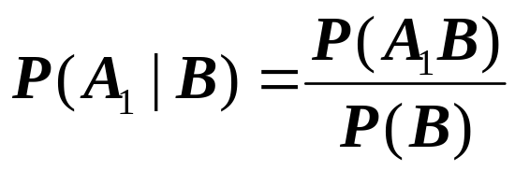
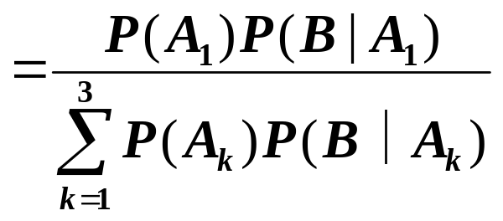
?
某人从任一箱中任意摸出一球，发现是红球，求该球是取自1号箱的概率.
1红4白
记 A_{i}={球取自i号箱}, i=1,2,3;
B ={取得红球}
1
2
3
求P(A₁|B)
运用全概率公式
计算P(B)
将这里得到的公式一般化，就得到
贝叶斯公式

Slide 59
已知“结果” ，求“原因”
某人从甲地到乙地，乘飞机、火车、汽车迟到的概率分别为0.1、0.2、0.3，他等可能地选择这三种交通工具。若已知他最后迟到了，求他分别是乘飞机、火车、汽车的概率.
（1/6， 2/6， 3/6）

Slide 60
贝叶斯（Bayes）公式
若事件B₁, B₂ , ······, B_{n}是样本空间Ω的一组分割，且P(A)>0, P(B_{i})>0，则

Slide 61
注 意 点
1) B₁, B₂, ..., B_{n}可以看作是导致A发生的原因;
2) P(B_{j}|A)是在事件A发生的条件下, 某个原因B_{j}
发生的概率, 称为 “后验概率”;
3) Bayes公式又称为“后验概率公式”或“逆概公式”;
4) 称P(B_{j}) 为“先验概率”.

Slide 62
例1.4.3 某商品由三个厂家供应，其供应量为：甲厂家是乙厂家的2倍；乙、丙两厂相等。各厂产品的次品率为2%, 2%, 4%. 若从市场上随机抽取一件此种商品，发现是次品，求它是甲厂生产的概率?
解：用1、2、3分别记甲、乙、丙厂，设
A_{i} =“取到第i 个工厂的产品”，B=“取到次品”，
由题意得: P(A₁)=0.5, P(A₂)=P(A₃)=0.25；
P(B|A₁)= P(B|A₂)=0.02, P(B|A₃)=0.04.
由Bayes公式得:
= 0.4

Slide 63
课堂练习
口袋中有一只球，不知它是黑的还是白的。现再往口袋中放入一只白球，然后从口袋中任意取出一只，发现是白球。试问口袋中原来的那只球是白球的可能性多大？
2/3

